Slide 2
Besprechung Aufgabe
Wer hat es geschafft?
Wo gab es Probleme?
War es zu schwer?
Nicht gut dokumentiert?
Sollen wir Teile davon jetzt nachholen?
…

Slide 3
Ubungo Flow-Game

Slide 4
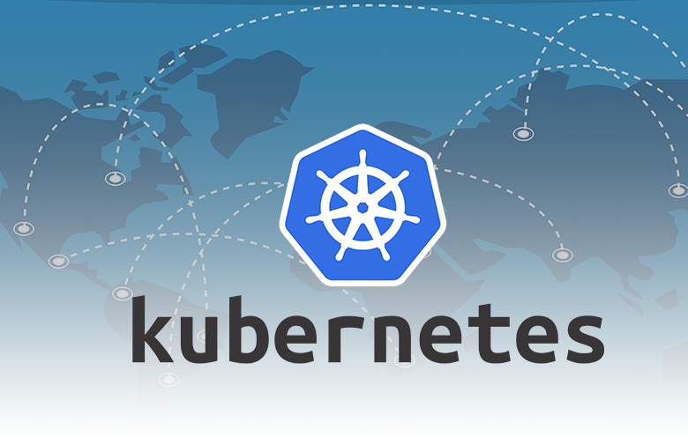
Kubernetes
Was
Open-Source-Plattform zur Automatisierung der Bereitstellung, Skalierung und Verwaltung von Containeranwendungen.
Ermöglicht es, Containeranwendungen in großen, dynamischen Umgebungen zu betreiben und zu verwalten
Warum
Skalierbarkeit: Ermöglicht die einfache Skalierung von Anwendungen, um sich automatisch an die Nachfrage anzupassen.
Automatisierung: Automatisiert viele Aspekte der Bereitstellung und Verwaltung von Anwendungen, einschließlich des Rollouts von Updates, der Lastverteilung, der Self-Healing-Fähigkeiten und der Ressourcenverwaltung.
Portabilität: Bietet Portabilität für Anwendungen, sodass sie unabhängig von der zugrunde liegenden Infrastrukturumgebung bereitgestellt werden können.
Deklarative Konfiguration: Ermöglicht eine deklarative Konfiguration von Anwendungen, was eine konsistente und wiederholbare Bereitstellung ermöglicht.
Quelle: https://www.softwebsolutions.com/resources/kubernetes-features-and-benefits.html 29.4.24

Slide 5
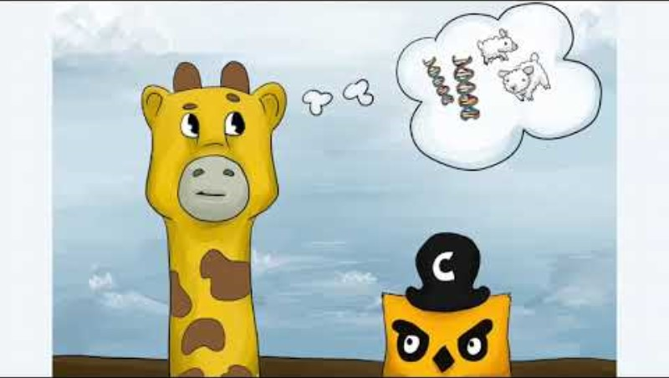
Kubernetes

Slide 6
Kubernetes
Pods
Sind die kleinsten ausführbaren Einheiten, die Container oder Containergruppen enthalten.
ReplicaSet
Ein ReplicaSet ist eine Kubernetes-Ressource, die sicherstellt, dass eine bestimmte Anzahl identischer Pods ausgeführt wird, und ermöglicht dynamisches Skalieren, Rolling Updates und Rollbacks von Anwendungen in einem Kubernetes-Cluster.
Deployments
Definieren, wie Pods erstellt und aktualisiert werden, und ermöglichen das Skalieren und Verwalten von Anwendungen.
Services
Bieten stabile Netzwerkendpunkte für Gruppen von Pods und ermöglichen es, auf Anwendungen innerhalb des Clusters zuzugreifen, unabhängig davon, welche Pods gerade aktiv sind.
Namespaces
Dienen dazu, Ressourcen zu organisieren, zu isolieren und zu verwalten. Ermöglicht eine bessere Organisation, Verwaltung und Sicherheit von Ressourcen innerhalb eines Clusters, indem eine logische Trennung und Partitionierung ermöglicht wird.
Quelle: https://www.softwebsolutions.com/resources/kubernetes-features-and-benefits.html 29.4.24

Slide 7
Kubernetes
Wie
kubectl – Kommandozeilenwerkzeug, welches zur Interaktion mit Kubernetes-Clustern verwendet wird. Primäres Werkzeug für Entwickler und Administratoren, um Kubernetes-Ressourcen zu verwalten.
kubectl get - Informationen zu Kubernetes-Ressourcen abrufen, wie zum Beispiel Pods, Services, Deployments, etc.
kubectl get pods
kubectl create – Neue Kubernetes-Ressourcen (Pods, Services, Deployments, usw.) erstellen.
kubectl create deployment my-deployment --image=my-image
kubectl delete - Kubernetes-Ressourcen (Pods, Services, Deployments, usw.) löschen.
kubectl delete pod my-pod
kubectl apply - Konfigurationsänderungen auf einem Cluster anwenden. Kann verwendet werden, um Ressourcen zu erstellen, zu aktualisieren oder zu löschen.
kubectl apply -f my-config.yaml
kubectl expose – Einen Service für eine existierende Replication Controller, ReplicaSet oder Deployment zu erstellen. Dadurch wird der Service durch einen externen LoadBalancer oder NodePort zugänglich gemacht.
kubectl expose deployment my-deployment
--port=8080 --target-port=80 --name=my-service
Quelle: https://www.softwebsolutions.com/resources/kubernetes-features-and-benefits.html 29.4.24

Slide 8
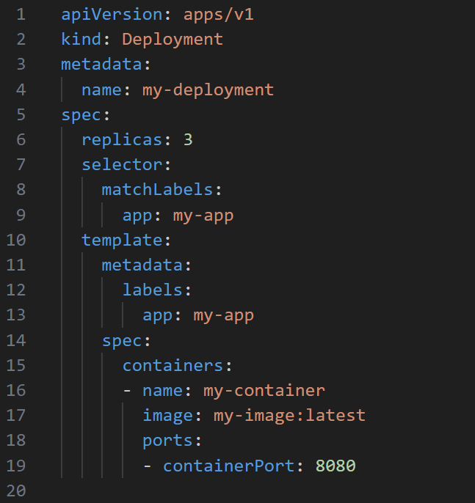
Kubernetes
Wie
Um sich die Kommandozeilen-Befehle zu sparen können diese in einem deployment-Datei zusammengefasst werden.
Eine deployment-Datei ist eine YAML-Datei, die die Konfiguration eines Kubernetes-Deployments definiert.
In Kubernetes wird diese Datei verwendet, um die Konfiguration von Ressourcen wie Pods, Services, Deployments usw. zu definieren.
Die deployment.yaml spezifiziert die gewünschten Eigenschaften eines Deployments, einschließlich der Container, die in den Pods ausgeführt werden sollen, der Anzahl der Replikate, der Strategien für Rollouts und Rollbacks, der verwendeten Container-Images und anderer Konfigurationsoptionen.
kubectl apply -f deployment.yaml
Mit kubectl describe <ressource> kann die Konfiguration einer Ressource ausgegeben werden.

Slide 9
Monitoring in verteilten Anwendungen
Tafel

Slide 10
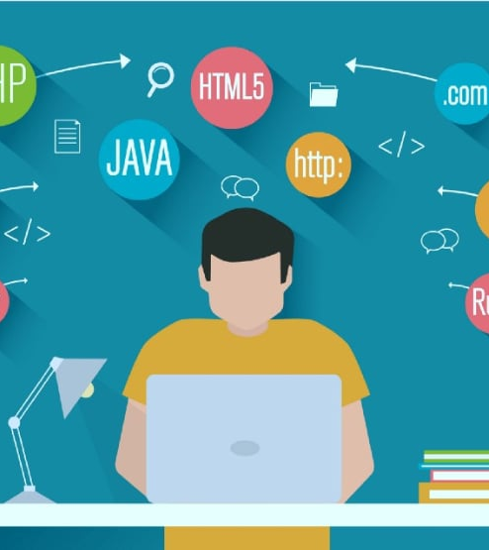
Aufgabenstellung
Aufbauend auf der ersten Aufgabe, wollen wir nun unsere Anwendung in der Cloud deployen.
Ziel der Aufgabe:
Die Anwendung wird in einem neuen Namespace deployed. Für das Deployment wurde das Image aus der GitHub-Package-Registry verwendet.
Vorab:
Öffentlichen Zugriff auf das Image in der Registry gewähren.
Auf https://killercoda.com ein Kubernetes-Playground öffnen (login via GitHub möglich).
Quelle https://www.springboard.com/blog/software-engineering/coding-skills/ 29.4.24

Slide 11
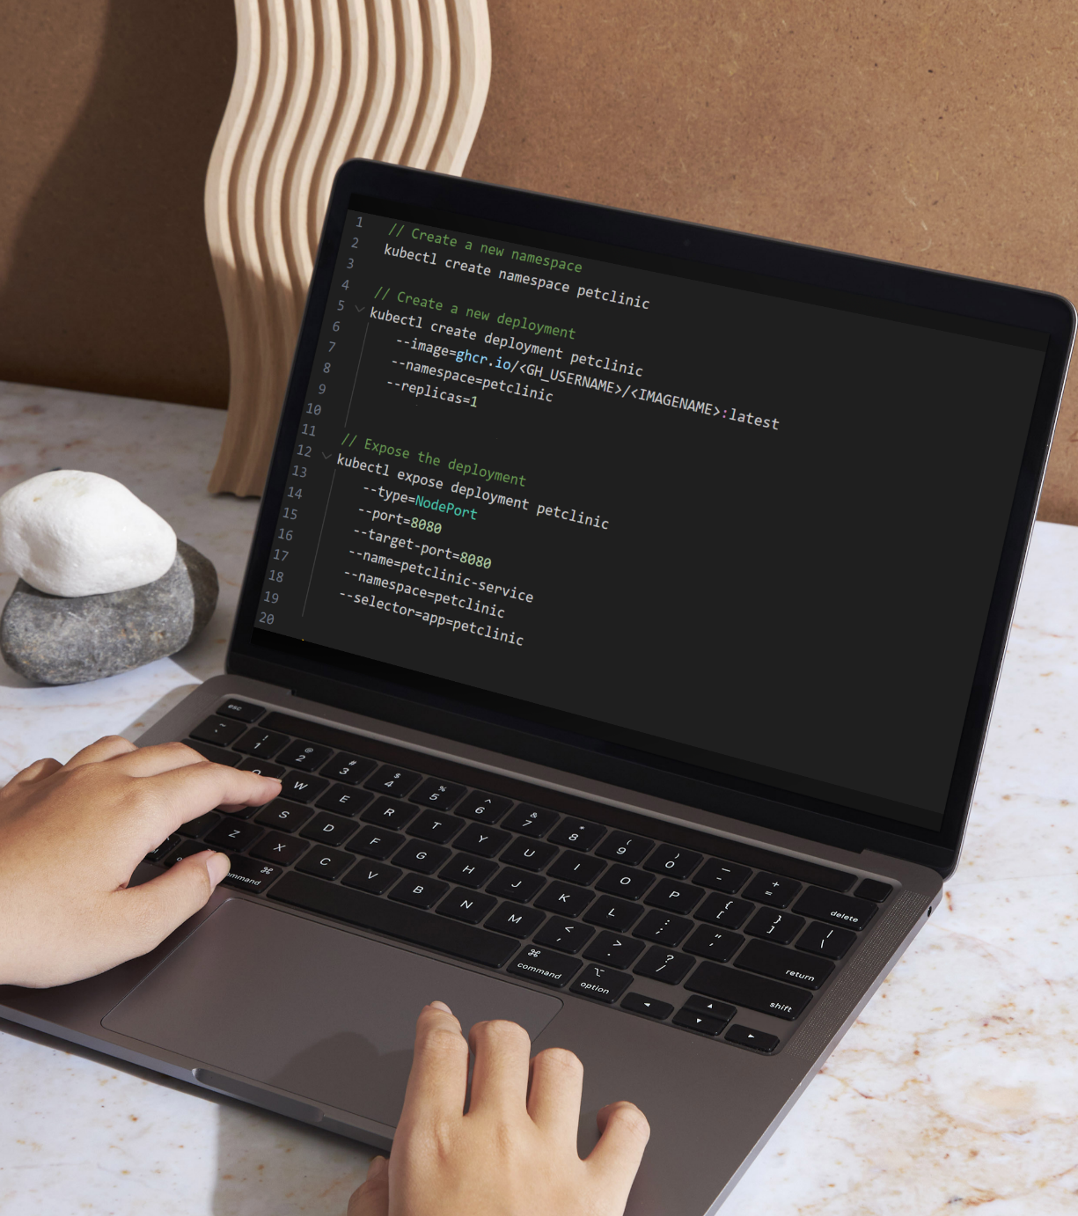
Aufgabenstellung – Schritt 1
Ziel von Schritt 1:
Das Docker-Image aus der GitHub-Package-Registry über Kommandozeilen-Befehle in einen neuen Namespace deployen.
Folgendes ist zu tun:
Einen neuen Namespace in Kubernetes anlegen
Das Docker-Image über ein Deployment in den neuen Namespace deployen.
Einen Service erzeugen, welcher das Deployment über einen NodePort von außen zugänglich macht.
Tipps:
Mit Argumenten an den Befehlen können einige Schritte gespart werden.
-n petclinic → gibt den Namespace für die Operation an.
--selector=app=petclinic → legt den Selektor fest, um die Pods auszuwählen, die mit diesem Service verknüpft werden sollen.
--replicas=1 → definiert die Anzahl der Replikate, die der Service verwalten soll.
--type=NodePort → definiert den Typ des Services. NodePort öffnet einen bestimmten Port auf allen Nodes im Cluster, um auf den Service zuzugreifen.
--port=8080 → definiert den Port, auf dem der Service im Cluster erreichbar sein wird.
--target-port=8080 → definiert den Zielport, auf dem der Service Anfragen an die Pods weiterleitet.
Bei Fragen gerne Melden. Viel Spaß ☺

Slide 12
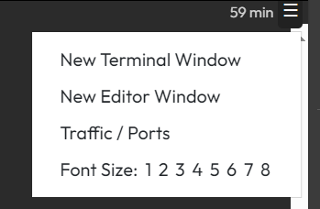
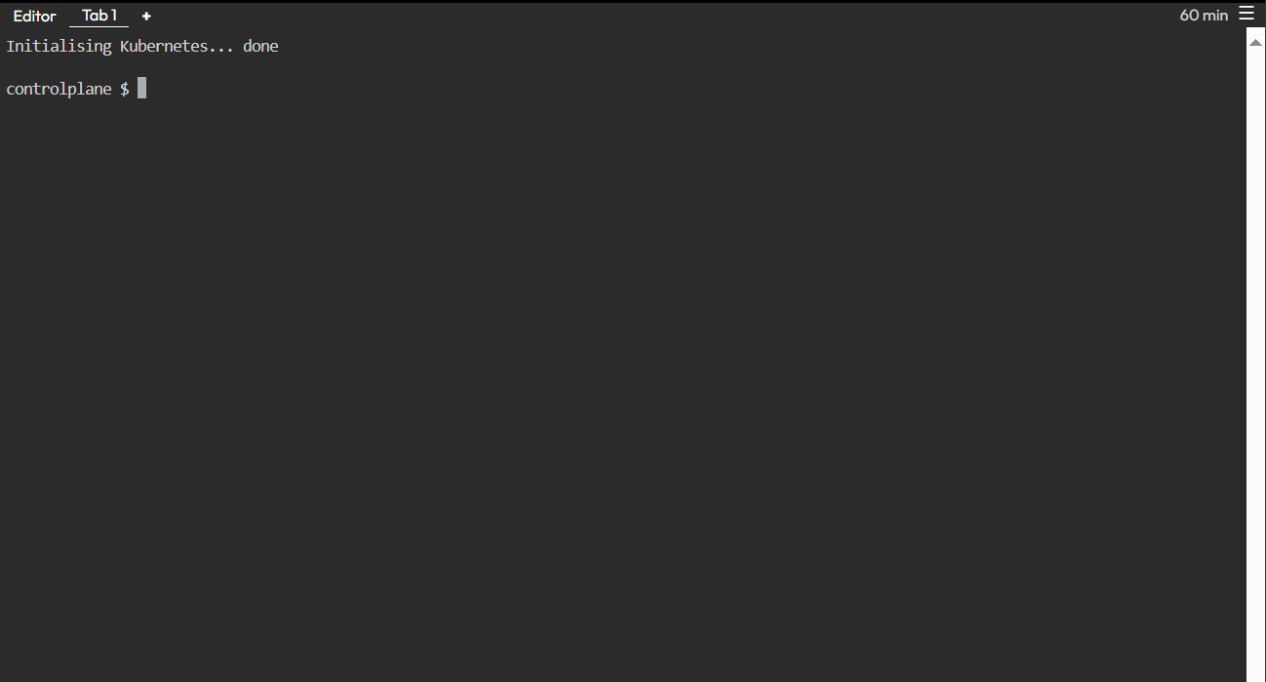

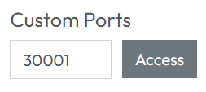
Hinweis - Killercoda
Zugriff auf die Anwendung:

Slide 13

Aufgabenstellung – Schritt 2
Ziel von Schritt 2:
Das Docker-Image aus der GitHub-Package-Registry über eine deploymen.yaml- Datei in einen neuen Namespace deployen.
Folgendes ist zu tun:
Das Deployment aus der vorherigen Aufgabe in eine deployment.yaml-Datei übertragen.
Mithilfe der deployment.yaml-Datei die Anwendung im neuen Namespace deployen.
Eine Vorlage der YAML-Datei findet ihr unter:
petclinic/kube-tools/petclinic/deployment.yaml
Bei Fragen gerne Melden. Viel Spaß ☺

Slide 14

Herzlichen Dank
Wenn aus Technik Freundschaft wird

